Slide 1
Az UAV-rendszerek alkalmazásának lehetőségei az ár- és belvízvédelemben
Dr. Bíró Tibor
dékán
Szent István Egyetem
Gazdasági, Agrár- és Egészségtudományi Kar

Slide 2
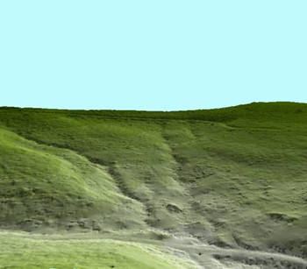
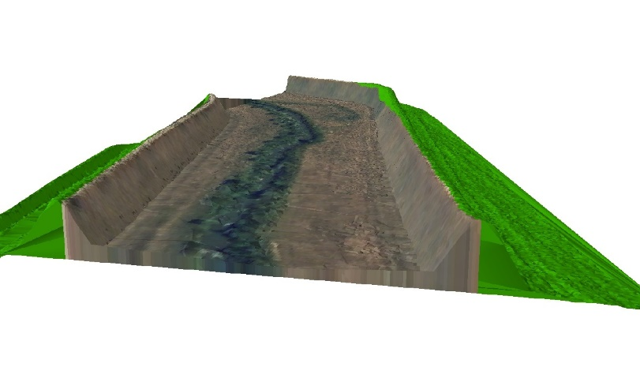
Mentesítési feladatok támogatása
Sík- és dombvidéki vízgyűjtők felvételezése
Domborzat
Növényzet
Fedőréteg (talaj)
Medrek felvételezése
Hullámtér
Töltések
Műtárgyak
Elöntési modellek, kockázati térképezés
BME

Slide 3
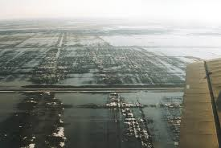
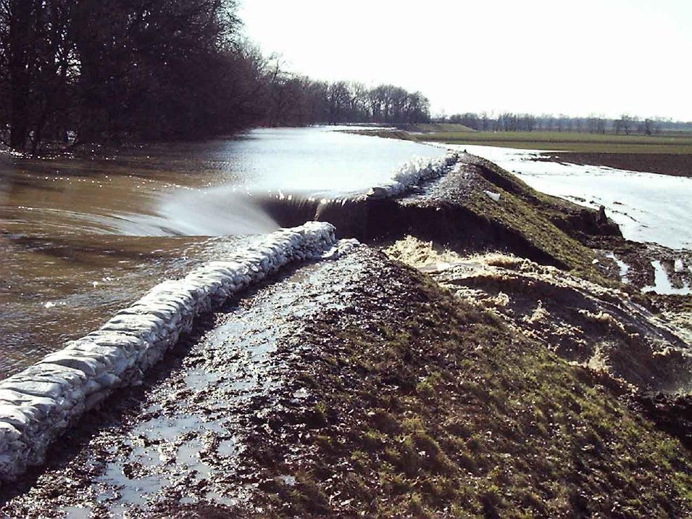
Védekezési feladatok támogatása
Árvízi elöntések felmérése
Belvízi elöntések felmérése
Mentett oldali szivárgások, buzgárok detektálása
Vízfelőli oldali jelenségek érzékelése (elhabolás, hullámverés)
Töltések állékonysági vizsgálata
Belvízcsatornák állapotának felmérése

Slide 4
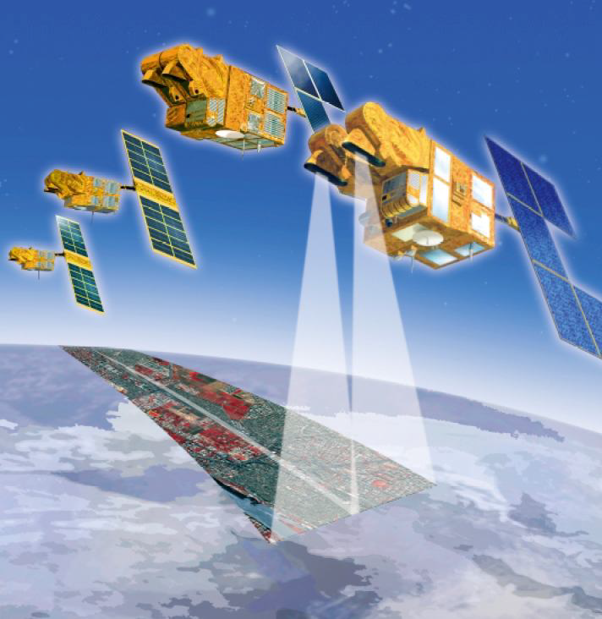
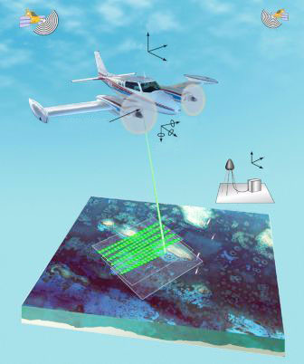
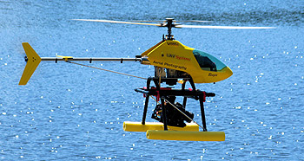
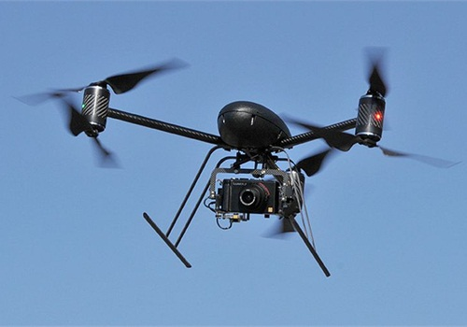
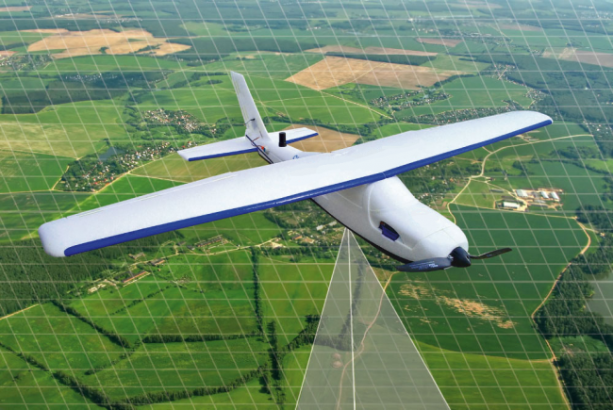
Távérzékelés
Távérzékelés alkalmazásával két vagy háromdimenziós objektumok és természeti képződmények vizsgálhatók úgy, hogy az érzékelő eszközök nincsenek közvetlen kapcsolatban a vizsgálat tárgyával.

Slide 5
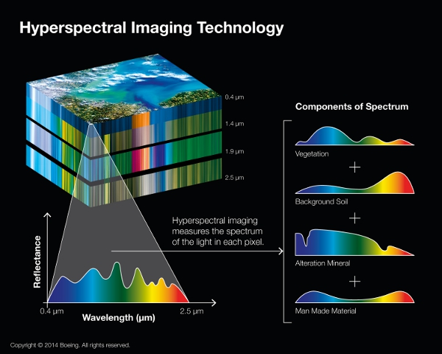
Szenzorok
Multispektrális
Hiperspektrális
Orto (mérő) kamera
Lidar

Slide 6
Távérzékelési rendszerek összehasonlítása
Rendszer | Spektrális tartomány µm | Spektrális felbontás nm | Radiometriai felbontás bit | Terepi felbontás (m) | Napi teljesítmény (km²) | Visszatérési idő
Műhold - multispektrális | 0,4-8 | 50-200 | 8-11 | 0,5-1000 | országos/ régiós fedettség | 2-16 nap
Műhold - hiperspektrális | 0,4-2,5 | 5-10 | 10-11 | 80-100 | országos/ régiós fedettség | 16-18 nap
Légi - mérőkamrea | 0,4-0,9 | 50-100 | 10-12 | 0,05-0,5 | 100-1000 | igény szerinti
Légi- hiperspektrális | 0,4-2,5 | 1-10 | 10-12 | 0,5-5 | 100-1000 | igény szerinti
UAV- multispektrális | 0,4-0,9 | 50-100 | 8-11 | 0,02-0,5 | 1-5 | igény szerinti
UAV- hiperspektrális | 0,4-2,5 | 1-10 | 8-11 | 0,02-0,5 | 1-5 | igény szerinti

Slide 7
Távérzékelési rendszerek összehasonlítása
Rendszer | Információ-tartam | Megbízhatóság | Költség
Műhold - multispektrális | **/*** | **** | *****
Műhold - hiperspektrális | **** | *** | ***
Légi - mérőkamrea | **** | ***** | ***
Légi- hiperspektrális | ***** | **** | ***
UAV- multispektrális | *** | ** | ****
UAV- hiperspektrális | **** | ** | ****
Az értékelésnél a ***** a legjobb, míg a * a legrosszabb

Slide 8
Rendszer | Előny | Korlát/hátrány
Műhold - multispektrális | Bizonyos műholdak (MODIS) napi felvételezést készítenek. Számos ingyenesen letölthető adat. A sűrű adatfelvételezés miatt idősor alapú elemzésre is alkalmas lehet, ami hasznos lehet az aszály-monitoringra és termésbecslésre. A nagy lefedettség miatt országos elemzésre is alkalmas. | Kis terepi felbontás miatt a kis térbeli kiterjedésű objektumok vizsgálatára nem alkalmas. A nagyobb terepi felbontásúak esetében hosszabb a visszatérési idő, felhős időszakokat is érinthet. A nagyobb felbontású felvételek költségesebbek, kisebb területre nem vásárolhatóak.
Műhold -hiperspektrális | Nagy információtartam | Alacsony terepi felbontás. A multispektrálishoz képest kisebb lefedettség.
Légi – mérőkamera | Nagy pontosságú felvételezés, közhiteles adatként is alkalmazható. Kombinálható légi lézerszkenneléssel! A képpontokból pontos felszínmodell számítható. A repülési időpont rugalmasan választható. Engedélyezett eljárás. | Költséges módszer. Alacsony radiometriai felbontás, így a biofizikai változók csak korlátozottan térképezhetőek.
Légi- hiperspektrális | Nagy információtartalmú felvételek készülnek, amelyek a vegetáció biofizkai állapotának felmérésére alkalmasak. A repülési időpont rugalmasan választható. Engedélyezett eljárás. | Nagy méretű adatbázis keletkezik, amelynek feldolgozása nagy erőforrásigényű. Költséges módszer.
UAV- multispektrális | Alacsony költségű üzemeltetés. Célzottan kis területek térképezése megoldható. Nagy terepi felbontás. | Kis terület felmérésére alkalmas. Alacsony megbízhatóság (geometriai pontosság, illetve radiometriai felbontás). Az UAV engedélyezése még nem tisztázott. A hordozó eszköz lezuhanásával a kamera megsemmisülhet.
UAV- hiperspektrális | Alacsony költségű üzemeltetés. Célzottan kis területek térképezése megoldható. Nagy információtartalmú felvételek. | Kis terület felmérésére alkalmas. Alacsony geometriai pontosság. Az UAV engedélyezése még nem tisztázott. A hordozó eszköz lezuhanásával a kamera megsemmisülhet.

Slide 9
UAV-rendszerek pontossága
Alacsony repülési magasság
Jó felbontás
Kis horizontális pontosság (méteres), de a vertikális akár 5-10 cm is lehet
Nincsenek külső referenciapontok, a képek nem illeszthetők egymáshoz,
Automatikus pontillesztési eljárás, de ekkor nagy átfedéssel kell repülni

Slide 10
Hatótávolság –sávszélesség - biztonság
Rotoros: 100 méteres magasságnál 50 méter széles sáv felvételezhető, kb. 20 perc, nem tud siklani csak esni, visszatérés van
Merev szárnyú: pár száz méteres magasság, 200 méteres sáv, 2 óra repülési idő, 3xbiztonság: lesiklik, visszatér, ejtőernyő
Repülés:
Láthatósági repülés
Track alapján

Slide 11
UAV-n alkalmazható szenzortípusok
Fotogrammetriailag értékelhető orto kamerát nem lehet rá tenni
Infra (termális)
Multispektrális és infraközeli (NIR)
Lidar (elöntéskockázat)
a batimetrikus Lidart nem bírja el
Nincs teljes jelalak (egyszeres visszaverődések)
Geofizikai szenzor (töltések textúrájának vizsgálata)

Slide 12
Talajnedvesség és belvíz térképezés
horuslab.eu

Slide 13
Töltésmenti szivárgások észlelése infra (termál) technológiával

Slide 14
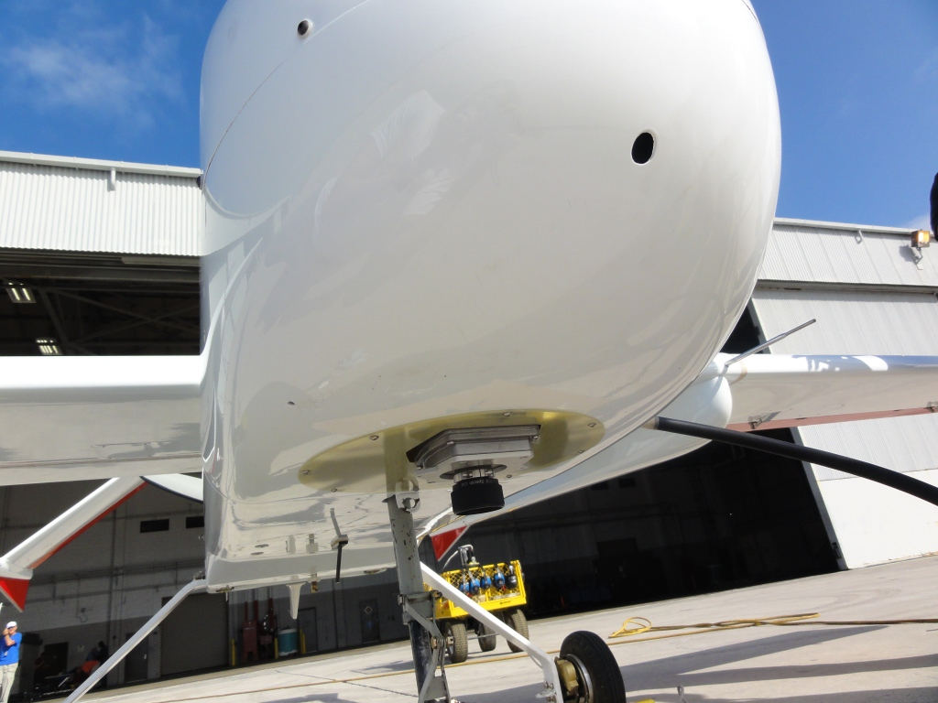
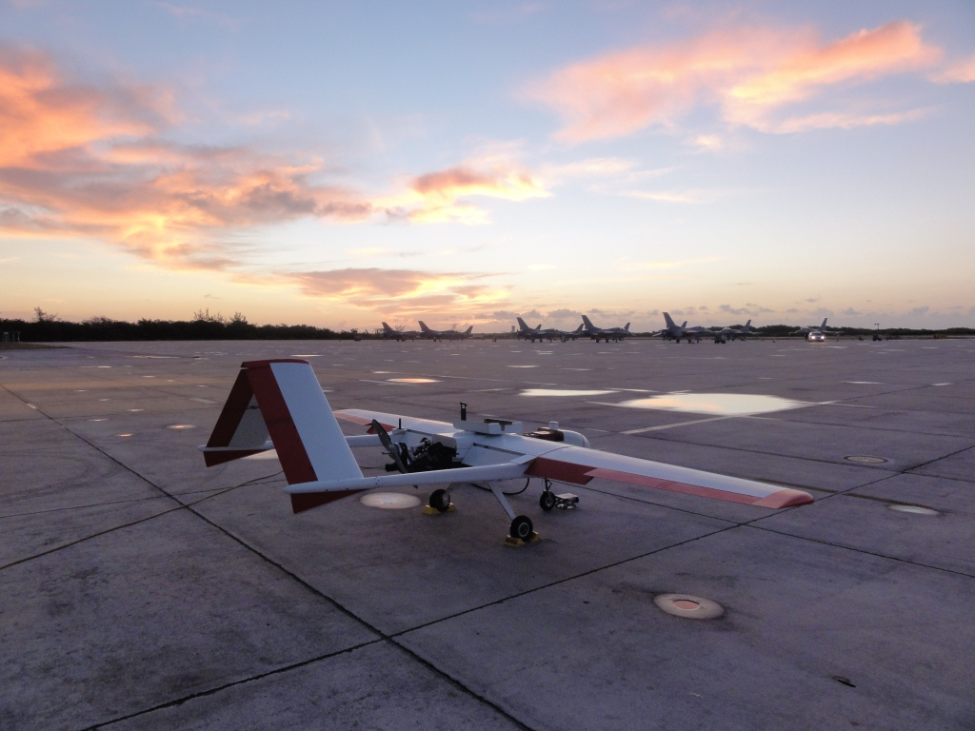
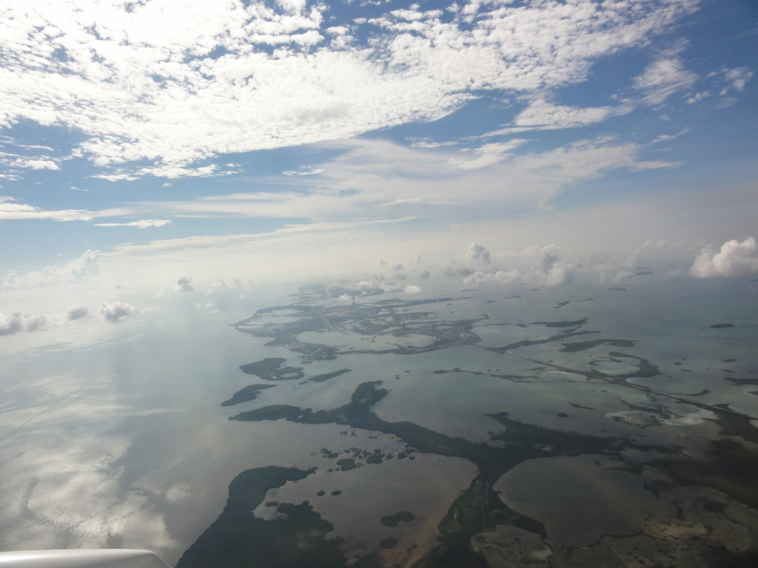

Slide 15
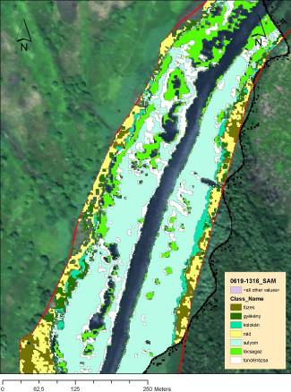
Mederbenőttség, hullámtér-térképezés hiperspektrális technikával

Slide 16
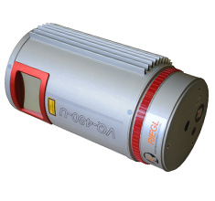
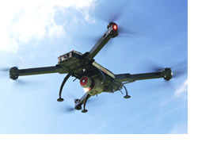
UAV rendszerű lézerszkennelés
RIEGL VQ-480-U
RIEGL RiCOPTER with VUX-SYS
www.riegl.com

Slide 17
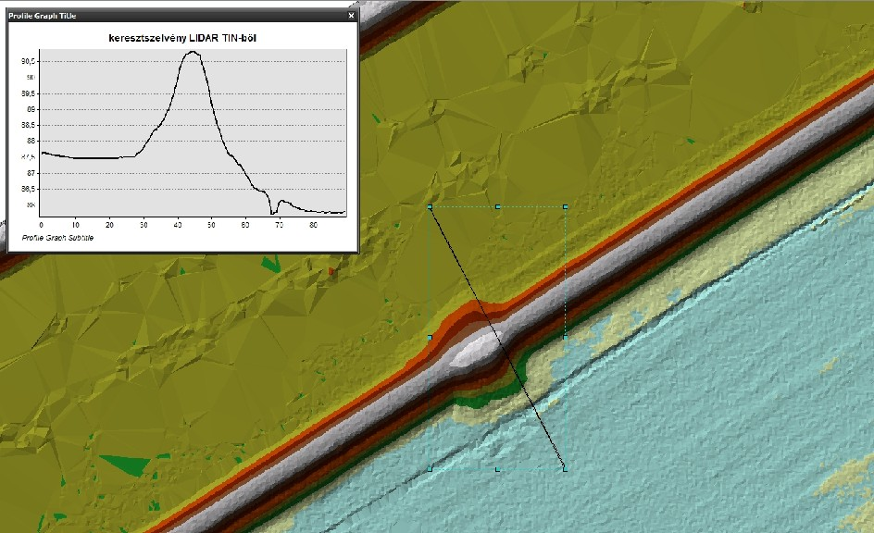
Lézerszkennelt adatok alkalmazása

Slide 18
Az UAV rendszerek alkalmazhatósága az ár- és belvízvédelemben
Mérnöki feladatok végzésére nem feltétlenül alkalmas
Döntéstámogatás
Illesztő pontokkal növelhető a pontosság
Olcsó, kis tömegű szenzorok elterjedtek
Azonnali adatkinyerésre is van lehetőség
Tetszőleges időpontban és sűrűséggel használható

Slide 19
Köszönöm a figyelmet.

